Slide 1
Корисні копалини кам’яне вугілля, нафта, природній газ.

Slide 2


Slide 3


Slide 4


Slide 5

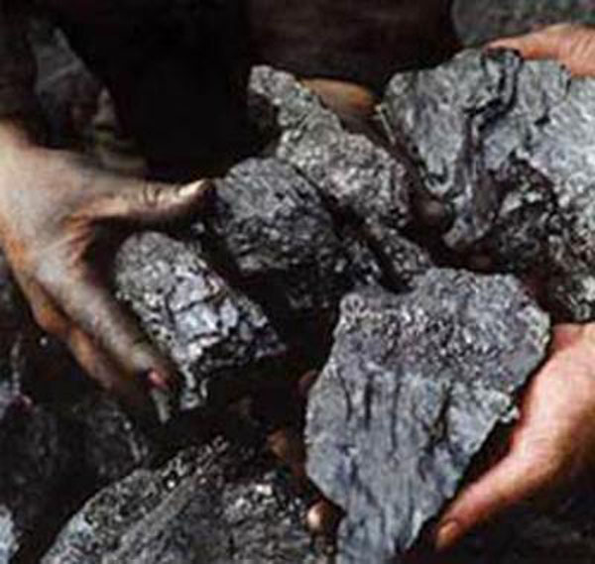
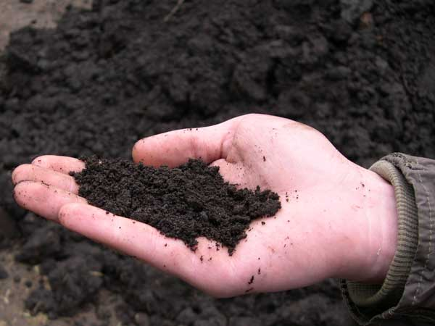

Горючі корисні копалини – це нафта, кам’яне вугіллля, природний газ,що видобуваються під землею або відкритим способом. Без горючих корисних копалин - нафти, природного газу, вугілля, торфу - немає енергетики. Для будь-якої країни вони є стратегічною сировиною.

Slide 6
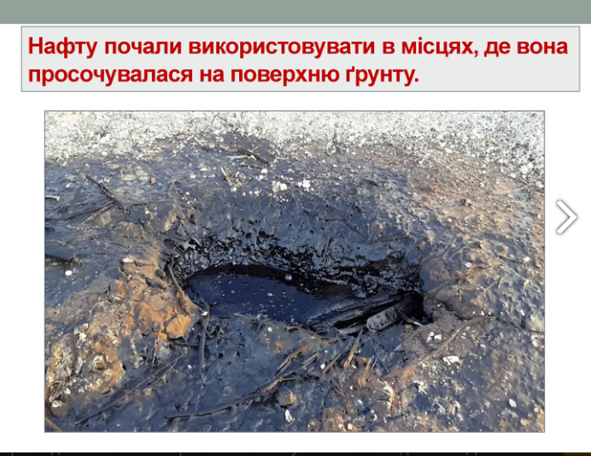

Slide 7
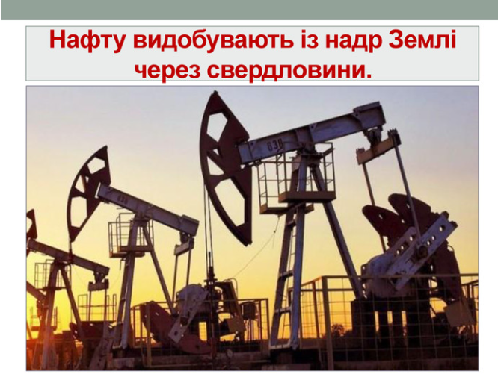

Slide 8
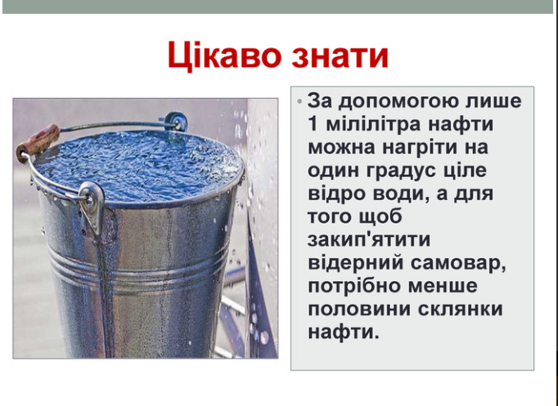

Slide 9
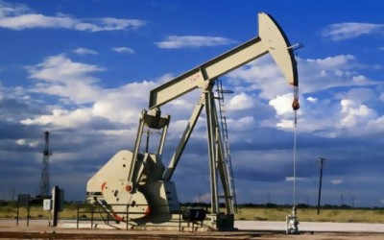
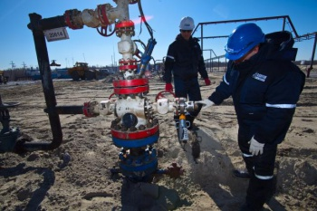
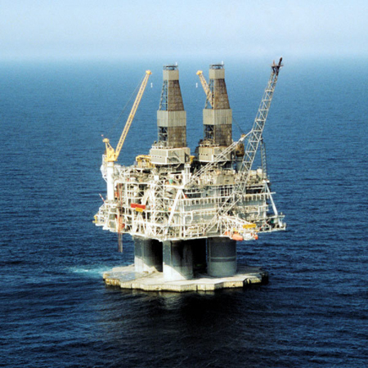
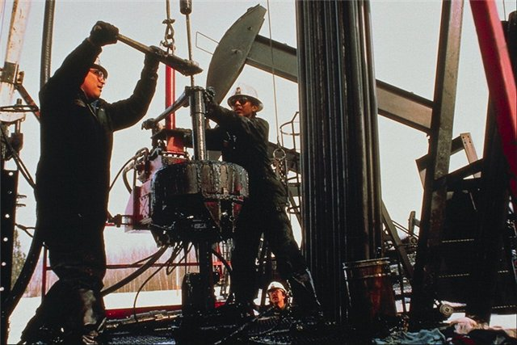
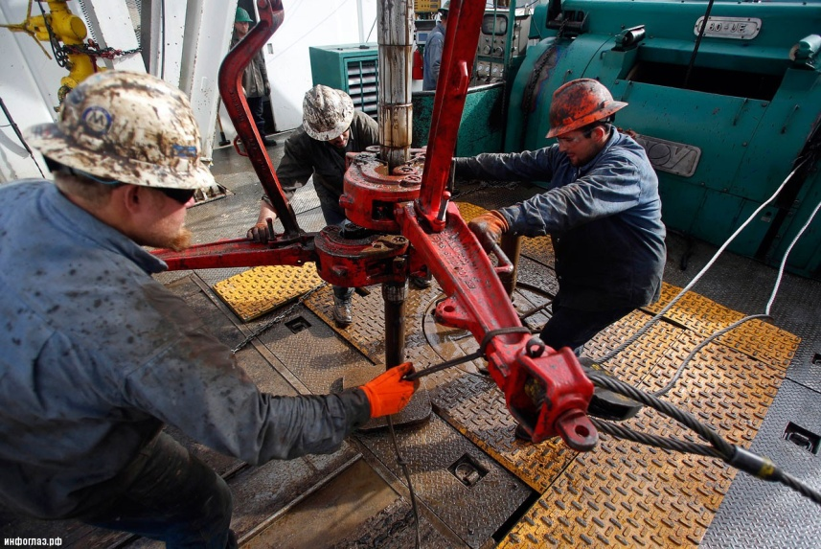
Добування нафти

Slide 10

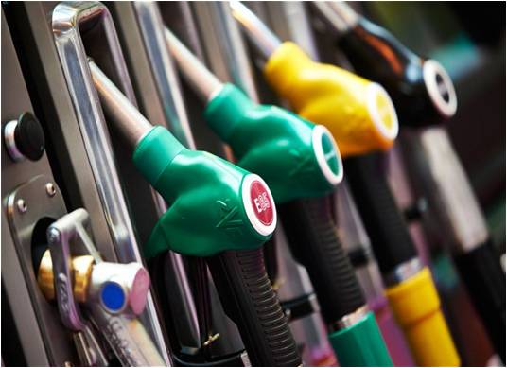
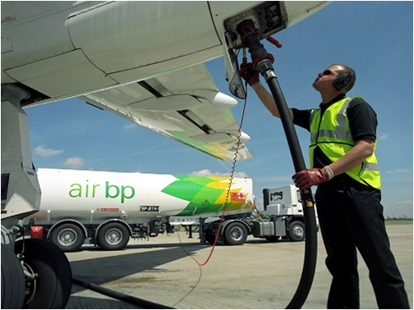
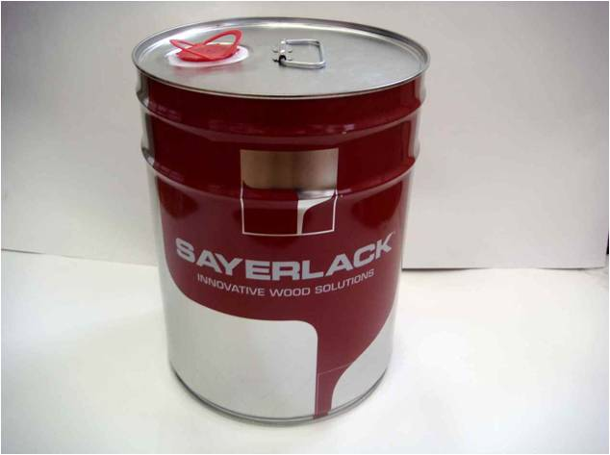
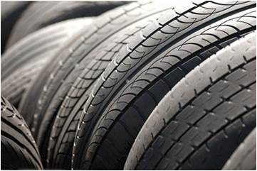

Застосування нафти
Парафін
Бензин
Гас
Розчинники
мастила
Синтетичний каучук

Slide 11
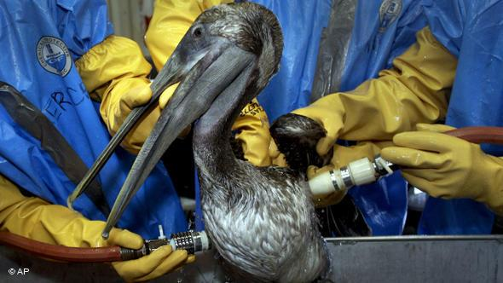
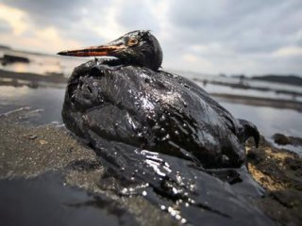
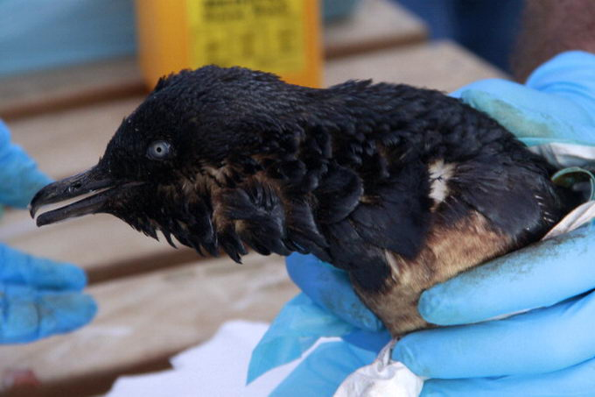
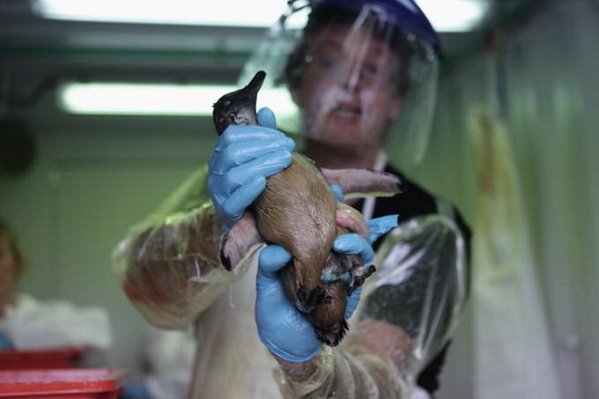
Наслідки екологічних катастроф повязаних з розливом нафти

Slide 12
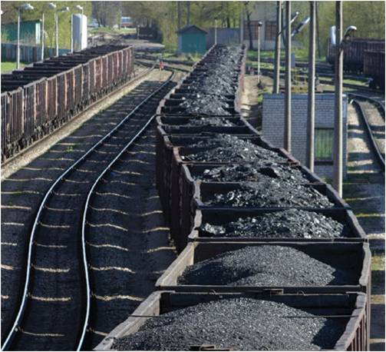
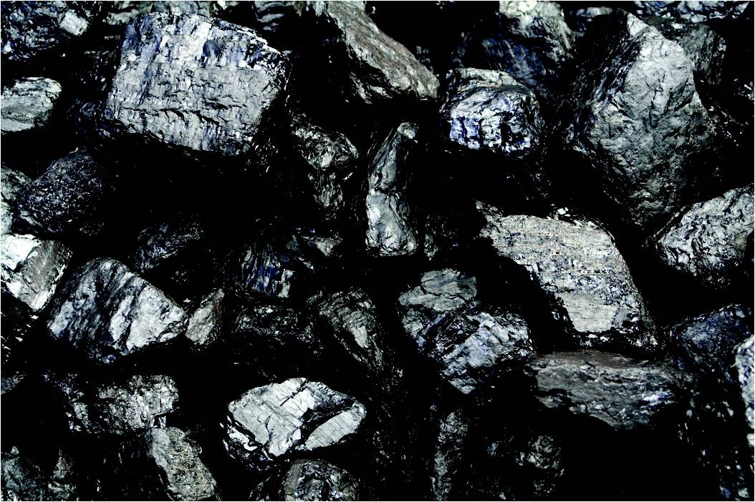
Кам’яне вугілля
Вугілля - вид викопного палива, що утворилося з частин древніх рослин під землею без доступу кисню. Вугілля було першим з використовуваних людиною видів викопного палива. Він дозволив здійснити промислову революцію, яка в свою чергу сприяла розвитку вугільної промисловості, забезпечивши її більш сучасною технологією.

Slide 13
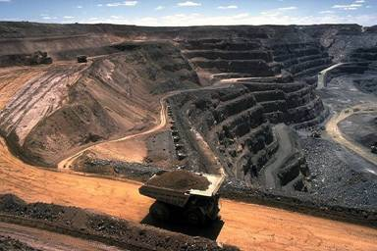
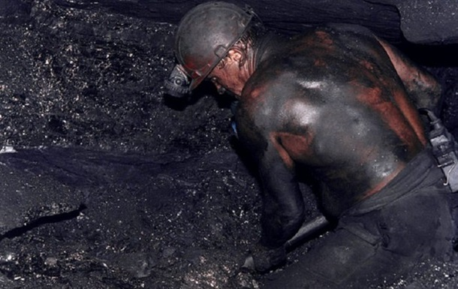
Добування кам’яного вугілля
Видобування вугілля відкритим способом
  Видобування вугілля підземним способом відбувається в шахтах – це самостійна виробничо-господарча одиниця гірничого підприємства

Slide 14
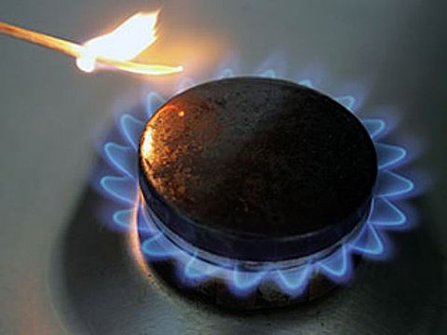
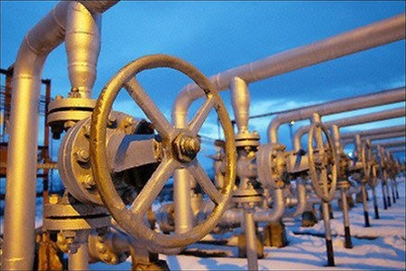
Природній газ
Природний газ — суміш газів, що утворилася в надрах землі та широко використовується як високоекономічне паливо на електростанціях, у чорній та кольоровій металургії, цементній та скляній промисловості, у процесі виробництва будматеріалів та для комунально-побутових потреб.

Slide 15
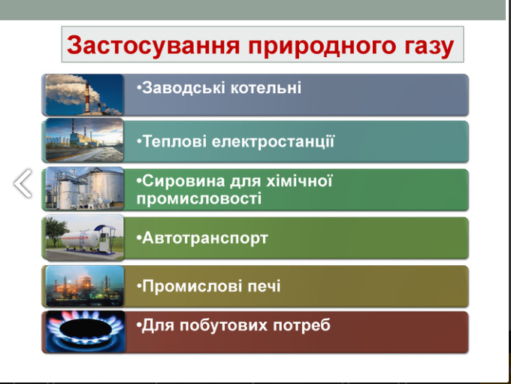

Slide 16
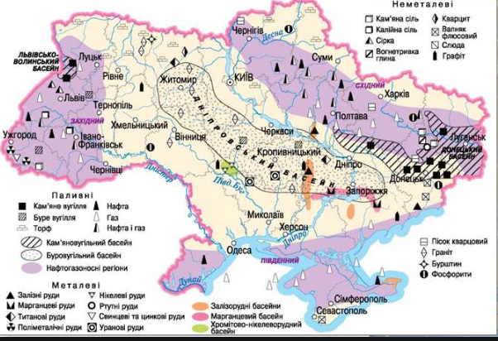

Slide 17
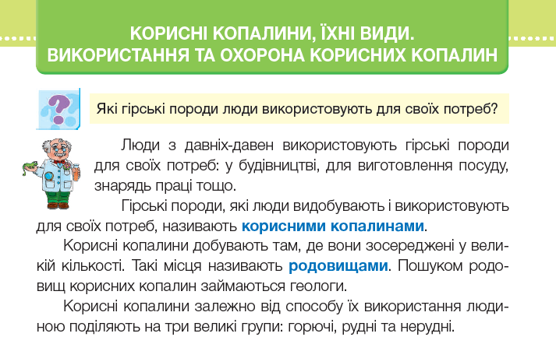

Slide 18
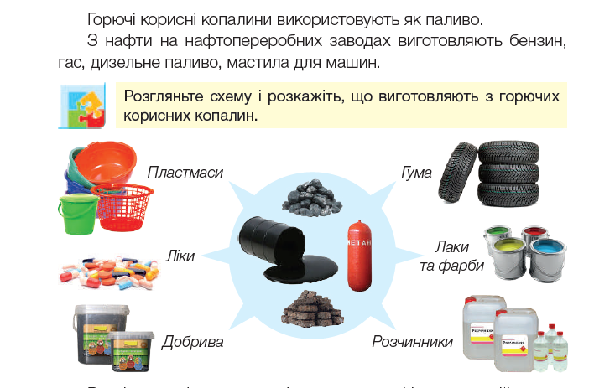

Slide 19
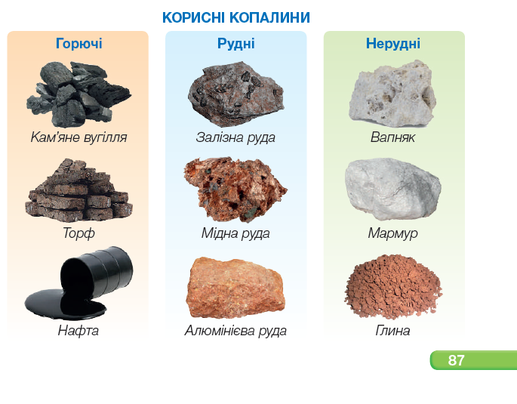

Slide 20


Slide 21


Slide 22


Slide 23
Висновок
Видобуток горючих корисних копалин дуже важлива для світової економіки в цілому. Спектр застосування горючих ресурсів надзвичайно широкий і охоплює всі сфери промисловості. Отже, від раціонального використання горючих ресурсів залежить не тільки добробут окремих осіб, а й усієї країни.

